Slide 1

Введение в криптоанализ. Криптоанализ симметричных алгоритмов шифрования.
Ищукова Евгения Александровна
к.т.н., доцент, доцент Института Компьютерных Технологий и Информационной Безопасности Южного Федерального Университета,
uaishukova@sfedu.ru
Международная школа молодых ученых «Искусственный интеллект и кибербезопасность»
25-28 ноября 2025, Ставрополь, Россия

Slide 2
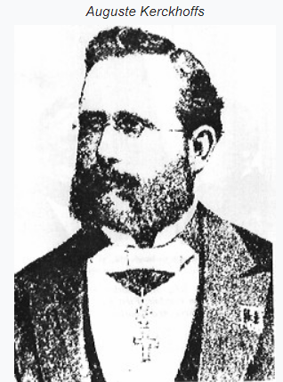
Можно сказать, что толчком для развития теории информации в современном понимании стала работа Огюста Кергоффса «Военная криптография», опубликованная в 1883 г. В своей работе Кергоффс кратко описал подходы того времени к проектированию криптографических систем. Но самое главное - он сформулировал свой знаменитый принцип Керкгоффса, согласно которому эффективная работа любой криптосистемы не должна зависеть от того известна система противнику иди нет.
International Young Scientists School «Artificial Intelligence and Cybersecurity»
25–28 November 2025, Stavropol, Russia

Slide 3
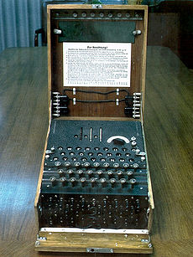

Алан Тьюринг
International Young Scientists School «Artificial Intelligence and Cybersecurity»
25–28 November 2025, Stavropol, Russia

Slide 4

Название: Зашифрованная Война Год выхода: 2004 Жанр: Документальный Режиссер: Олег Рясков / Игорь Сахаров Выпущено: ЗАО Телекомпания «Останкино»
International Young Scientists School «Artificial Intelligence and Cybersecurity»
25–28 November 2025, Stavropol, Russia

Slide 5
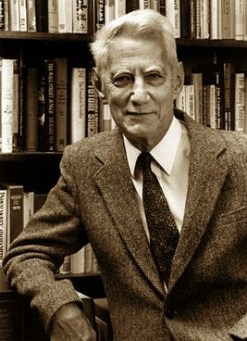
В 1949 году Клод Шеннон опубликовал статью «Теория связи в секретных системах» в журнале Bell System Technical Journal. В своей работе Клод Шенон ввел понятие совершенно стойкой системы, в которой исходный текст и зашифрованный текст являются статистически независимыми. Шеннон доказал что шифр Вернама, который по сути представляет собой одноразовый блокнот, является совершенно стойкой криптосистемой. Основные же шифры являются условно стойкими по времени и по стоимости.
International Young Scientists School «Artificial Intelligence and Cybersecurity»
25–28 November 2025, Stavropol, Russia

Slide 6
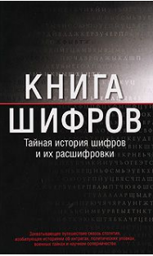
Саймон Синх
International Young Scientists School «Artificial Intelligence and Cybersecurity»
25–28 November 2025, Stavropol, Russia

Slide 7
Расстояние единственности - это минимальное количество символов криптограммы, с помощью которых ключ шифрования можно определить однозначно.
Идеально стойкая криптосистема - это такая криптосистема, которая имеет бесконечное расстояние единственности. Совершенно секретные системы являются частным случаем Идеально стойких криптосистем.
Теория информации определяет количество информации в сообщении как минимальное количество бит, необходимое для кодирования всех возможных значений сообщения, считая все сообщения равновероятными.
International Young Scientists School «Artificial Intelligence and Cybersecurity»
25–28 November 2025, Stavropol, Russia

Slide 8
International Young Scientists School «Artificial Intelligence and Cybersecurity»
25–28 November 2025, Stavropol, Russia

Slide 9
International Young Scientists School «Artificial Intelligence and Cybersecurity»
25–28 November 2025, Stavropol, Russia

Slide 10
International Young Scientists School «Artificial Intelligence and Cybersecurity»
25–28 November 2025, Stavropol, Russia

Slide 11
Алгоритм шифрования (шифр) – некоторое обратимое математическое преобразование сообщения с целью сокрытия его содержания.
Раунд (цикл) шифрования – последовательность действий, многократно повторяемая для зашифрования или дешифрования сообщений.
Открытый текст – сообщение, подлежащее зашифрованию.
Закрытый текст (шифртекст) – сообщение, полученное в результате зашифрования открытого сообщения.
Ключ – это значение, не зависящее от открытого текста. Результат, достигаемый при выполнении алгоритма, зависит от применяемого при этом ключа. Изменение ключа приводит к изменению результата выполнения алгоритма.
International Young Scientists School «Artificial Intelligence and Cybersecurity»
25–28 November 2025, Stavropol, Russia

Slide 12
International Young Scientists School «Artificial Intelligence and Cybersecurity»
25–28 November 2025, Stavropol, Russia

Slide 13
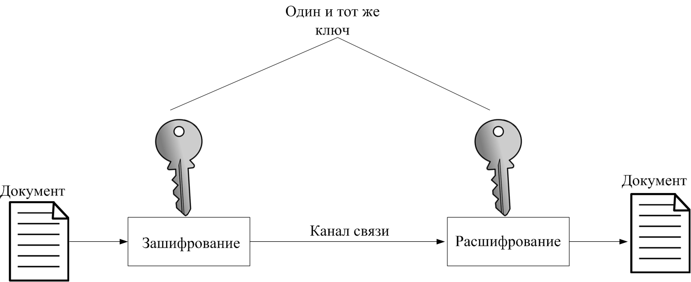
International Young Scientists School «Artificial Intelligence and Cybersecurity»
25–28 November 2025, Stavropol, Russia

Slide 14
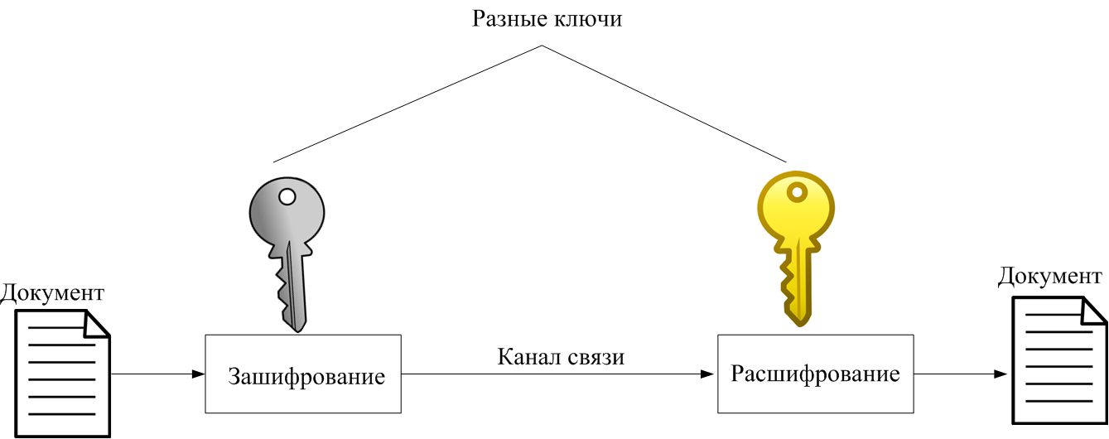
International Young Scientists School «Artificial Intelligence and Cybersecurity»
25–28 November 2025, Stavropol, Russia

Slide 15
Надежность симметричного шифрования зависит от:
Сложности самого алгоритма шифрования
Секретности ключа
Все современные алгоритмы шифрования являются условно стойкими. Стойкость определяется сложностью и стоимостью анализа.
International Young Scientists School «Artificial Intelligence and Cybersecurity»
25–28 November 2025, Stavropol, Russia

Slide 16
Сложность шифра оценивается сложностью перебора всего возможного ключевого пространства.
Если длина ключа n бит, то всего возможно 2^{n} вариантов секретных ключей.
Закон Мура гласит, что количество транзисторов, размещаемых на кристалле интегральной схемы, удваивается каждые 24 месяца.
International Young Scientists School «Artificial Intelligence and Cybersecurity»
25–28 November 2025, Stavropol, Russia

Slide 17
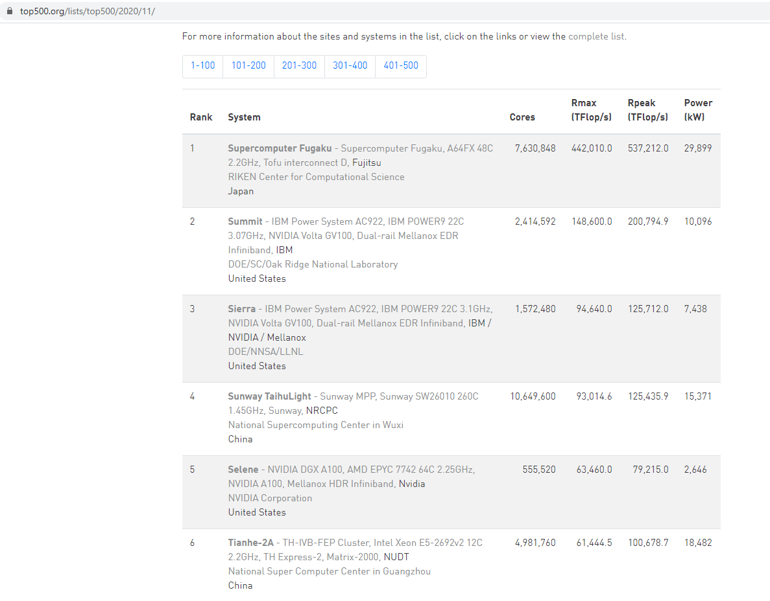
International Young Scientists School «Artificial Intelligence and Cybersecurity»
25–28 November 2025, Stavropol, Russia

Slide 18

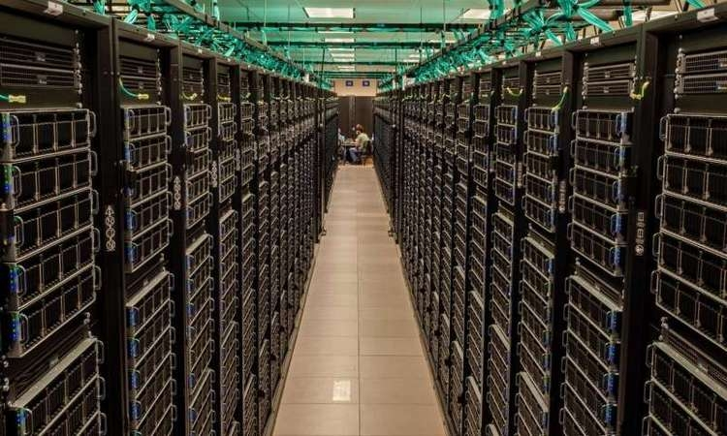
International Young Scientists School «Artificial Intelligence and Cybersecurity»
25–28 November 2025, Stavropol, Russia

Slide 19
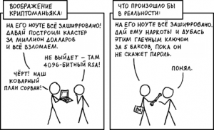
Криптографические системы часто полагаются на секретность криптографических ключей, предоставляемых пользователям. Однако многие схемы не могут противостоять атакам с принуждением, когда злоумышленник принудительно просит пользователя раскрыть ключ. Эти атаки, известные как криптоанализ с использованием резинового шланга (или бандитский криптоанализ), часто являются наименее затратными по времени и усилиям методами, которые используются для взлома криптографии. Журнал ХАБР
International Young Scientists School «Artificial Intelligence and Cybersecurity»
25–28 November 2025, Stavropol, Russia

Slide 20
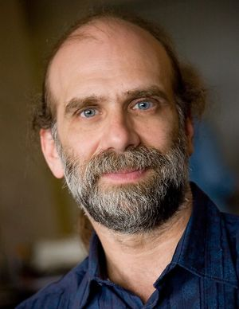
Существует только один путь стать хорошим разработчиком криптографических алгоритмов - быть хорошим криптоаналитиком и взламывать алгоритмы. Множество. Снова и снова. Только после того, как обучающийся продемонстрирует способности к криптоанализу чужих алгоритмов, он сможет серьезно браться за разработку собственных алгоритмов.
Брюс Шнайер (Bruce Schneier)
КУРС САМОПОДГОТОВКИ ПО КРИПТОАНАЛИЗУ БЛОЧНЫХ ШИФРОВ
http://bybin.narod.ru/shneier_self/index.html
International Young Scientists School «Artificial Intelligence and Cybersecurity»
25–28 November 2025, Stavropol, Russia

Slide 21
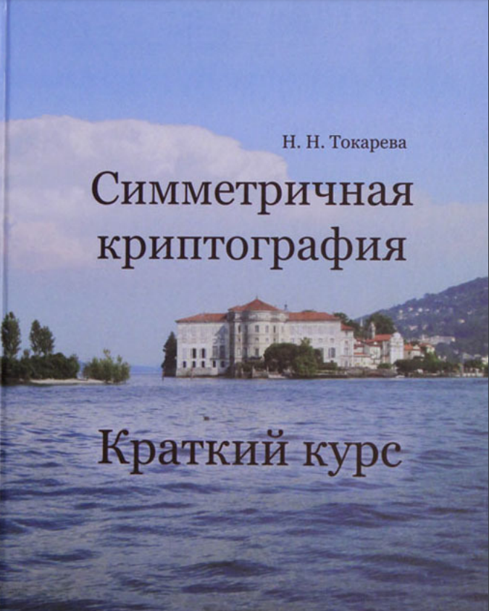
Скачать книгу http://www.math.nsc.ru/~tokareva/lib/crypto-online.pdf
Современные шифры и универсальные методы криптоанализа
https://www.youtube.com/watch?v=xHxosqi23b0&t=4s
Линейный и дифференциальный криптоанализ
https://www.youtube.com/watch?v=nEHVfeaPjNw
Алгебраический криптоанализ
https://www.youtube.com/watch?v=EoSJGcPGA1E
"Нечестный" криптоанализ: атаки по сторонним каналам
https://www.youtube.com/watch?v=FvtVcyTmM_8
International Young Scientists School «Artificial Intelligence and Cybersecurity»
25–28 November 2025, Stavropol, Russia

Slide 22
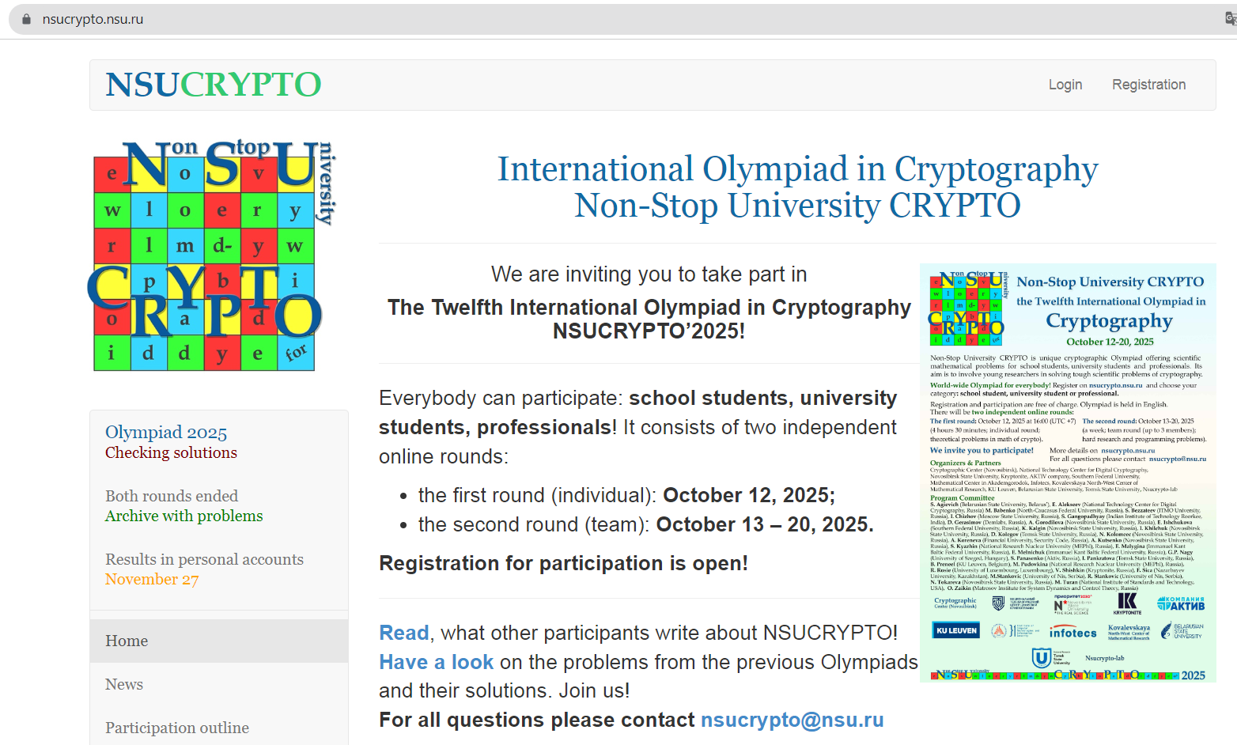
International Young Scientists School «Artificial Intelligence and Cybersecurity»
25–28 November 2025, Stavropol, Russia

Slide 23
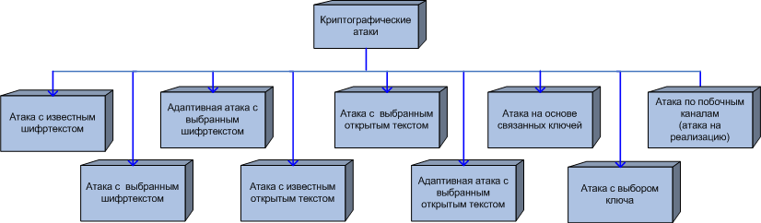
International Young Scientists School «Artificial Intelligence and Cybersecurity»
25–28 November 2025, Stavropol, Russia

Slide 24
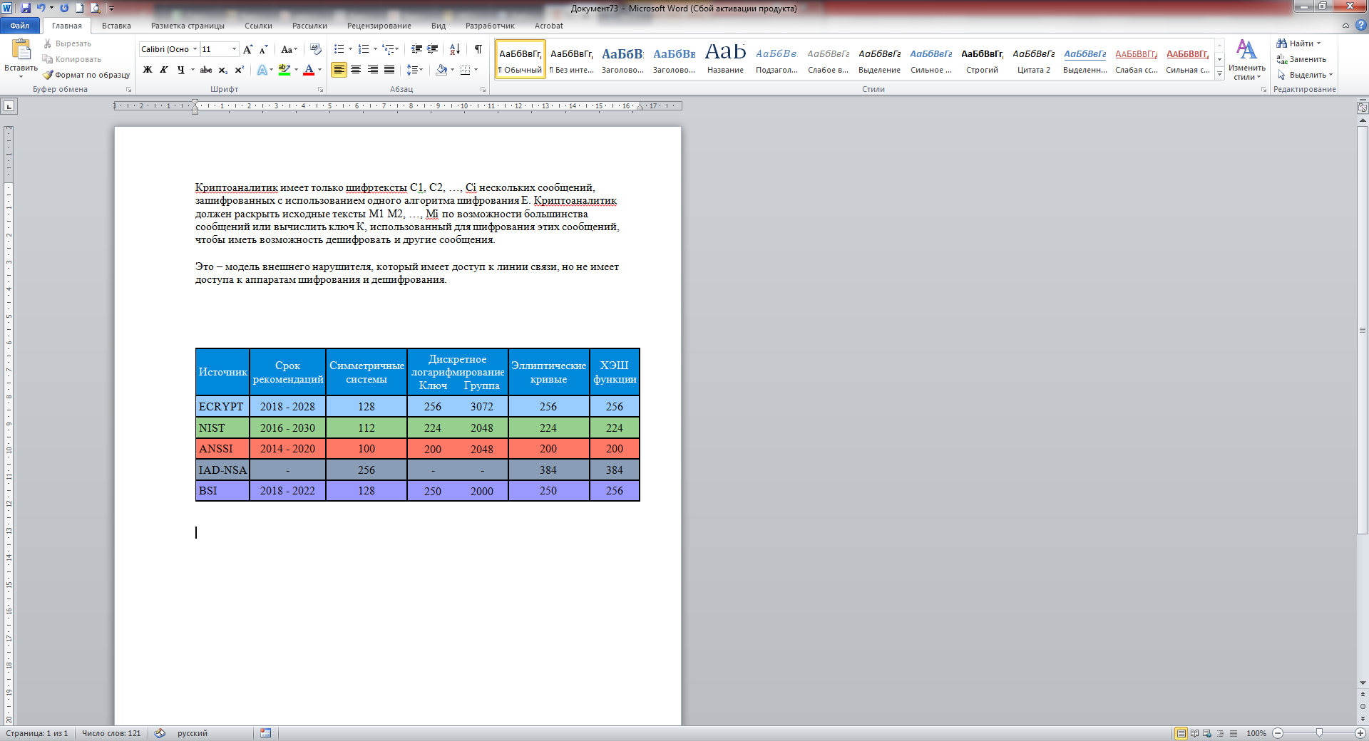
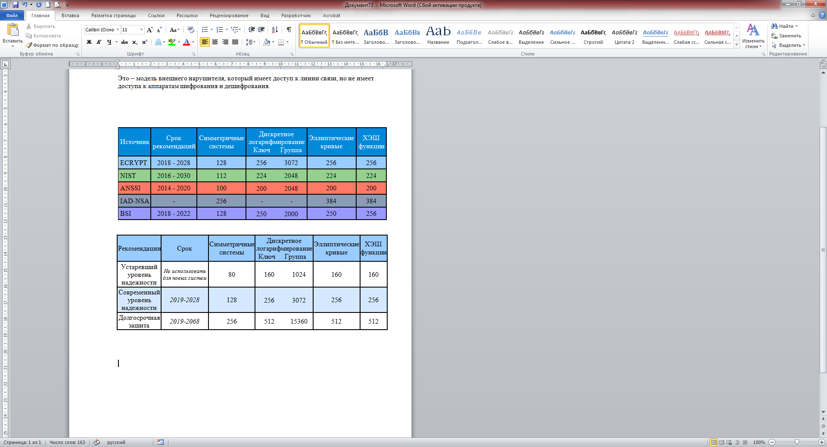
Разработаны и периодически обновляются рекомендации по минимальным безопасным длинам ключей (в битах):
Рекомендации ECRYPT-CSA от 2018г.:
по данным: https://www.keylength.com/
International Young Scientists School «Artificial Intelligence and Cybersecurity»
25–28 November 2025, Stavropol, Russia

Slide 25
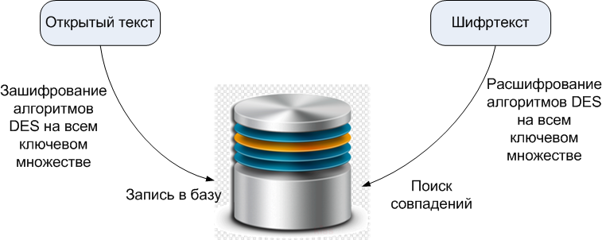
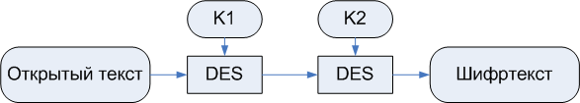
Атаки методом «встреча по середине» применяются в случае, если используется каскадный метод построения сложного шифра из исходных простых.
Примером применения метода «встреча по середине» может служить взлом «двойных» шифров, например, Double DES.
Атака «встреча посередине» была изобретена в 1981 г. Р. Мерклем (Ralf С. Merkle) и М. Хеллманом (Martin Е. Heilman) в применении к алгоритму Double DES. Кроме того, эта атака в более сложном варианте применима к одному из вариантов тройного DES (Triple DES).
Схема шифрования Double DES: C=EDES(EDES(M,K1), K2).
International Young Scientists School «Artificial Intelligence and Cybersecurity»
25–28 November 2025, Stavropol, Russia

Slide 26
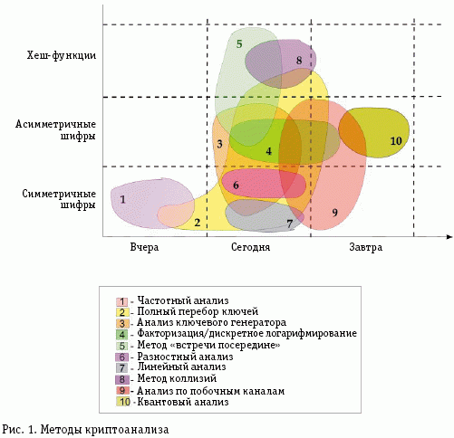
Криптоанализ: вчера, сегодня, завтра
Ссылка https://www.osp.ru/os/2009/03/8120956
International Young Scientists School «Artificial Intelligence and Cybersecurity»
25–28 November 2025, Stavropol, Russia

Slide 27
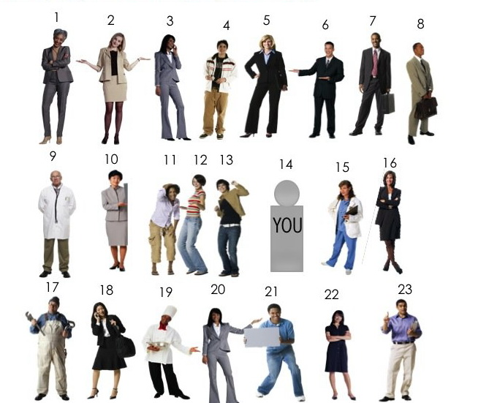
Предположим, вы работаете в офисе, где трудятся 23 работника, включая вас. Какова вероятность того, что у двоих сотрудников в офисе совпадут дни рождения? (Мы не берём во внимание 29 февраля)
Ответ: Шанс того, что у двух людей в офисе день рождения приходится на один и тот же день, составляет 50%. Мало того, для группы из 57 человек вероятность такого совпадения будет составлять 99%.
https://masterok.livejournal.com/2122520.html
International Young Scientists School «Artificial Intelligence and Cybersecurity»
25–28 November 2025, Stavropol, Russia

Slide 28
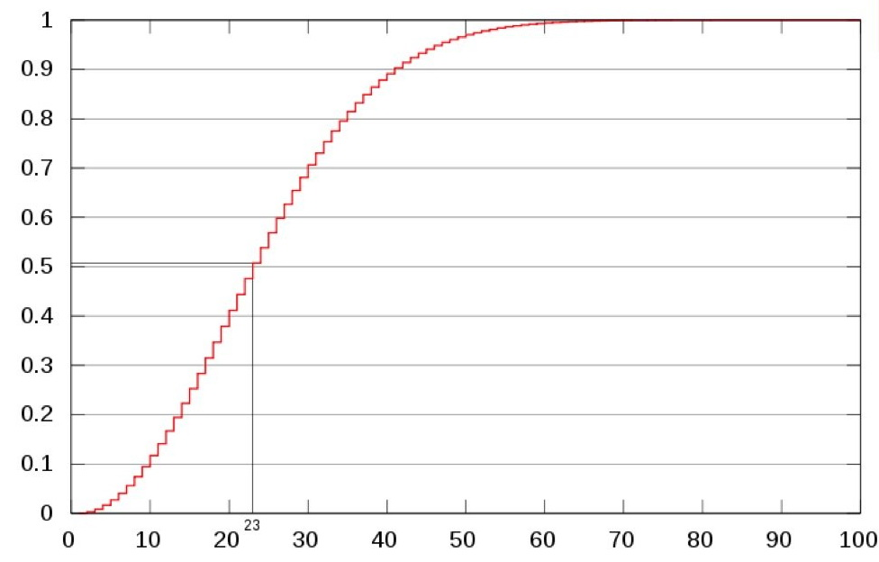
International Young Scientists School «Artificial Intelligence and Cybersecurity»
25–28 November 2025, Stavropol, Russia

Slide 29
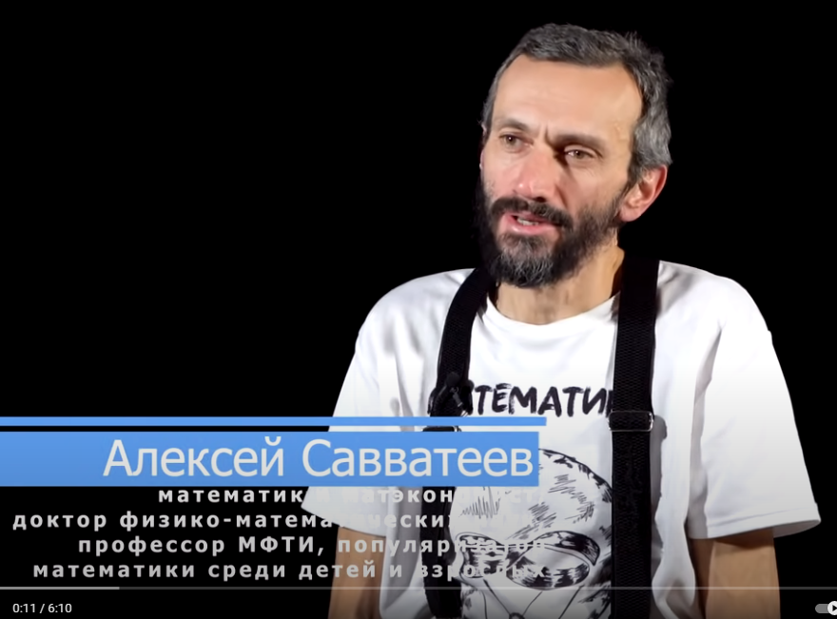
Алексей Савватеев - Парадокс дней рождения
https://www.youtube.com/watch?v=LFB1_QEnqY4
International Young Scientists School «Artificial Intelligence and Cybersecurity»
25–28 November 2025, Stavropol, Russia

Slide 30
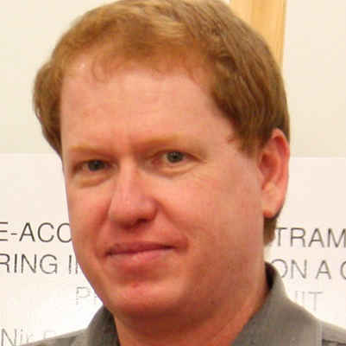
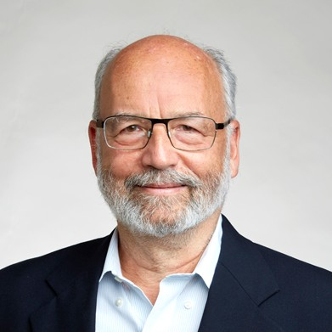
Дифференциальный криптоанализ
Разработан в 1990 году израильскими криптографами Эли Бихамом (Eli Biham) и Али Шамиром (Ali Shamir)
Eli Biham
Adi Shamir
E. Biham and A. Shamir, Differential Cryptanalysis of the Data Encryption Standard (Springer-Verlag, 1993).
E. Biham and A. Shamir, «Differential Cryptanalysis of the Full 16-Round DES» (Advances in Cryptology | CRYPTO '91 Proceedings, Springer-Verlag, 1992, стр. 487{496).
International Young Scientists School «Artificial Intelligence and Cybersecurity»
25–28 November 2025, Stavropol, Russia

Slide 31
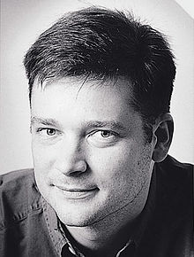
Бумеранг атака
Атака методом бумеранга – криптографическая атака на блочный шифр, основанная на методах дифференциального криптоанализа. Алгоритм атаки был опубликован в 1999 году профессором университета Беркли Дэвидом Вагнером, который использовал его для взлома шифров COCONUT98, Khufu и CAST-256.
David Wagner
David Wagner . The Boomerang Attack http://www.cs.berkeley.edu/~daw/papers/boomerang-fse99.ps
International Young Scientists School «Artificial Intelligence and Cybersecurity»
25–28 November 2025, Stavropol, Russia

Slide 32
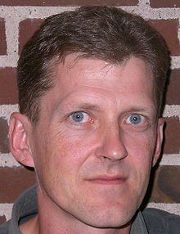
Метод невозможных дифференциалов
Криптоанализ невозможных дифференциалов является разновидностью дифференциального криптоанализа, применённого к блочным шифрам. В обыкновенном дифференциальном криптоанализе рассматривается разница, имеющая некоторую конечную вероятность, в криптоанализе невозможных дифференциалов — разница, имеющая вероятность 0, то есть «невозможная».
Эта методика была впервые описана Ларсом Кнудсеном (Lars R. Knudsen) в заявке на конкурс AES по шифру DEAL. Название методике дали Эли Бихам, Алекс Бирюков и Ади Шамир на конференции CRYPTO’98.
Lars R. Knudsen
Lars Knudsen. DEAL - A 128-bit Block Cipher. — Department of Informatics, University of Bergen, Norway, 1998. — 21 February (т. Technical report no. 151)
International Young Scientists School «Artificial Intelligence and Cybersecurity»
25–28 November 2025, Stavropol, Russia

Slide 33
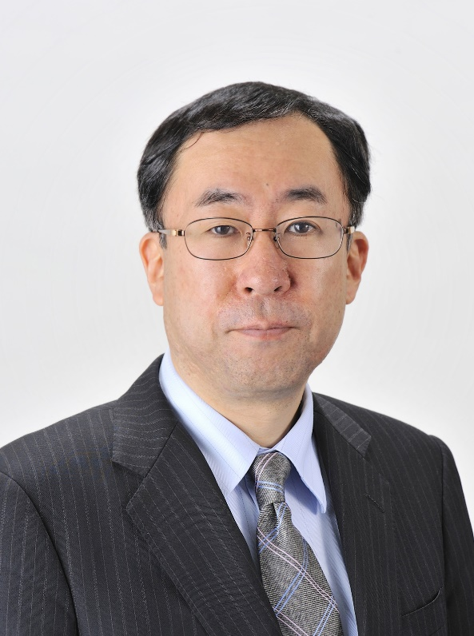
Линейный криптоанализ
Линейный криптоанализ был изобретён японским криптологом Мицуру Мацуи (яп. 松井 充 Mitsuru Matsui). Предложенный им в 1993 году (на конференции Eurocrypt '93) алгоритм был изначально направлен на вскрытие DES
Matsui M. Linear Cryptanalysis Method for DES Cipher (англ.) // Advances in Cryptology — EUROCRYPT ’93: Workshop on the Theory and Application of Cryptographic Techniques Lofthus, Norway, May 23–27, 1993 Proceedings / T. Helleseth — 1 — Berlin: Springer Berlin Heidelberg, 1993. — P. 386—397. — 465 p. — ISBN 978-3-540-57600-6 — doi:10.1007/3-540-48285-7_33
Mitsuru Matsui
International Young Scientists School «Artificial Intelligence and Cybersecurity»
25–28 November 2025, Stavropol, Russia

Slide 34
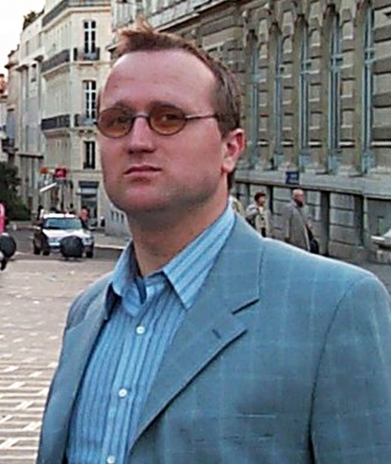
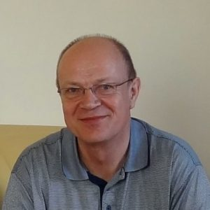
Алгебраический криптоанализ
Алгебраический криптоанализ базируется на описании алгоритма шифрования в виде систем уравнений различных порядков, связывающих известные данные (открытые тексты, шифротексты) и секретные (например, ключ шифрования), и последующем решении данных систем.
XSL-атака (англ. eXtended Sparse Linearization, алгебраическая атака) — это метод криптографического анализа, основанный на алгебраических свойствах шифра. Метод предполагает решение особой системы уравнений. Данный метод был предложен в 2001 году Николя Куртуа (Nicolas T. Courtois) и Юзефом Пепшиком (Josef Pieprzyk)
Nicolas T. Courtois
Josef Pieprzyk
Nicolas T. Courtois and Josef Pieprzyk. Cryptanalysis of Block Ciphers with Overdefined Systems of Equations. — Berlin, Heidelberg: Springer Berlin, 2002. — С. 1-35.
International Young Scientists School «Artificial Intelligence and Cybersecurity»
25–28 November 2025, Stavropol, Russia

Slide 35
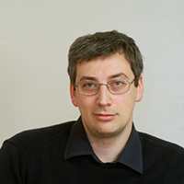
Слайдовая атака
Слайдовая атака – криптографическая атака, являющаяся, в общем случае, атакой на основе подобранного открытого текста, позволяющая проводить криптоанализ блоковых многораундовых шифров независимо от количества используемых раундов. Предложена Алексом Бирюковым (Alex Biryukov) и Дэвидом Вагнером (David Wagner) в 1999 году.
Alex Biryukov
David Wagner
Alex Biryukov, David Wagner. Slide Attacks (англ.) // Fast Software Encryption. 6th International Workshop, FSE’99 Rome, Italy, March 24–26, 1999 Proceedings. — Springer Berlin Heidelberg, 1999. — P. 245-259.
International Young Scientists School «Artificial Intelligence and Cybersecurity»
25–28 November 2025, Stavropol, Russia

Slide 36
Метод связанных ключей
Данный тип атаки впервые был предложен израильским учёным Эли Бихамом в 1992 году. Атака на связанных ключах, описанная им, напоминает сдвиговую атаку.
Криптоаналитик выбирает связь между парой ключей, но сами ключи остаются ему неизвестны. Данные шифруются обоими ключами. В варианте с известным открытым текстом криптоаналитику известны открытый текст и шифротекст данных, шифрованных двумя ключами. Цель злоумышленника состоит в том, чтобы найти фактические секретные ключи. Предполагается, что атакующий знает или выбирает некоторое математическое отношение, связывающее между собой ключи.
Eli Biham
Eli Biham. New types of cryptanalytic attacks using related keys // Springer-Verlag : журнал. — 1994. — No. 4. — P. 229—246. — ISSN 1432-1378. — doi: 10.1007/BF00203965
International Young Scientists School «Artificial Intelligence and Cybersecurity»
25–28 November 2025, Stavropol, Russia

Slide 37
Thank you!
Questions?
Contact: nn-cybersec@mail.ru
International Young Scientists School «Artificial Intelligence and Cybersecurity»
25–28 November 2025, Stavropol, Russia

